Slide 1
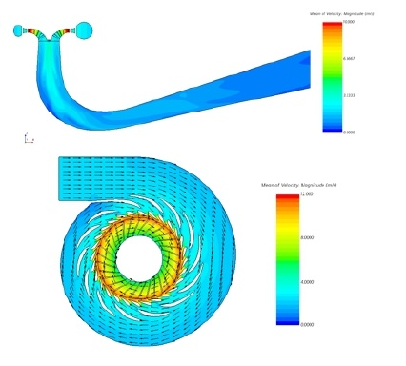
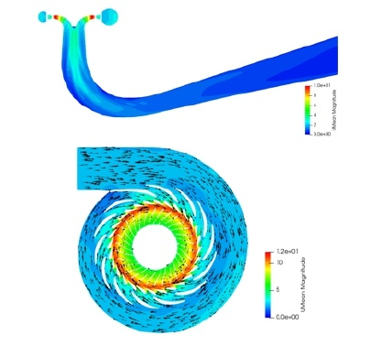
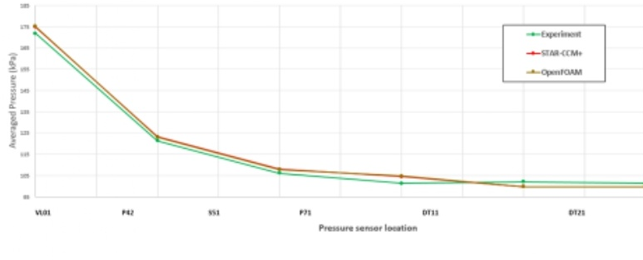
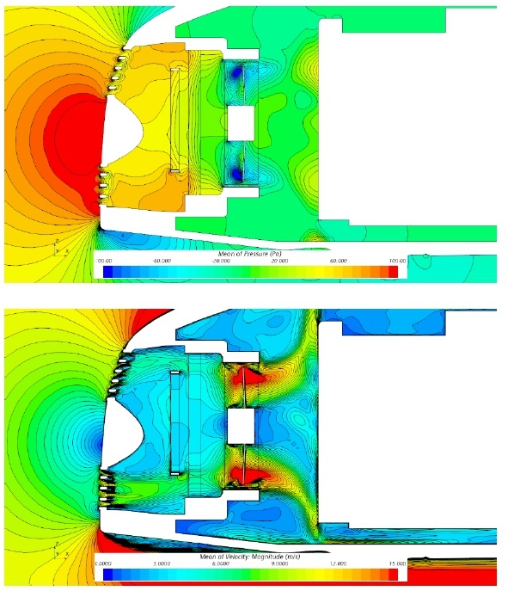
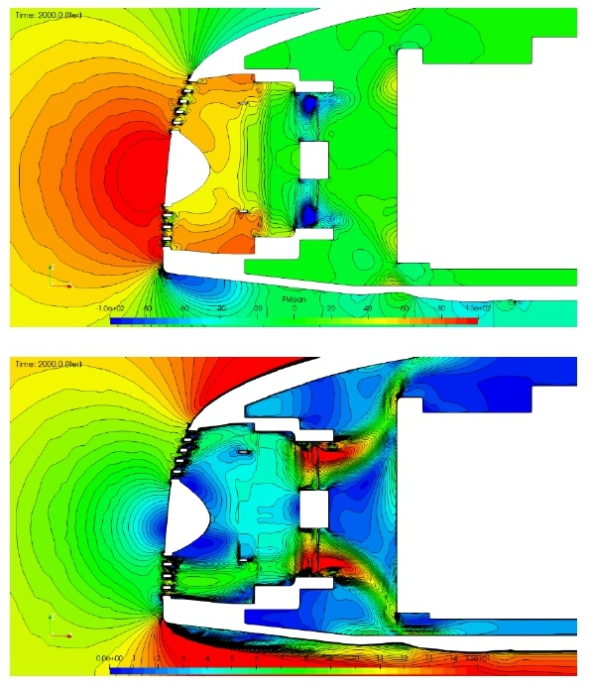
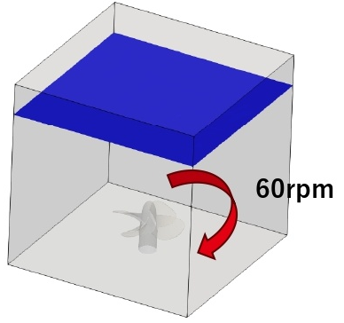
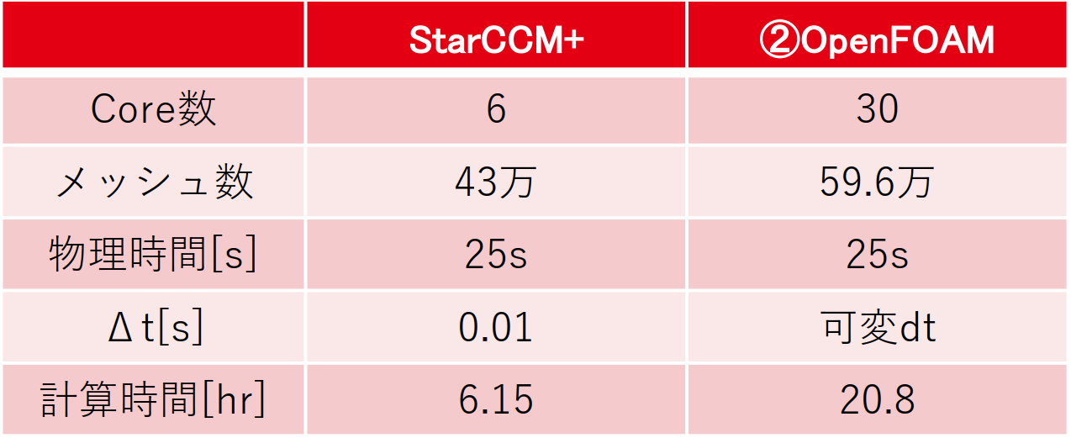



無料で使える流体シミュレーションソフトウェア
他ソフトウェアから
乗り換えのご案内
OpenFOAMは、数値流体解析を無料で行える流体シミュレーションソフトウェアです。こうした流体解析を行うためのソフトウエアに、ANSYS社のFLUENTやCFX、CD-adapco社のSTAR-CDやSTAR-CCM+などがあります。しかしこれらのソフトは、モジュール構成にもよりますが、1年間の使用量が300万円前後するものもあります。だからこそ、アプライドでは現在無料で使うことができるOpenFOAMの乗り換えを支援しています。今回は、OpenFOAMを利用するに適したハードウェアのご紹介も行います。
実際に他のソフトウェアと同じ使い方で比較した支援事例のご紹介
発電機の最⾼効率点を⾒つけるための、フランシス⽔⾞の定常解析。落差、トルク、タービン効率確認。
StarCCM+
OpenFOAM
OpenFOAMによる解析にて論文と同等の結果を得られることを確認
液相内撹拌解析(VOF,SLM)。撹拌翼の形状や、製造条件を変更した際の撹拌プロセスを可視化
StarCCM+
OpenFOAM
OpenFOAMによる解析にて論文と同等の結果を得られることを確認
他にも様々な検証結果から、様々なソフトウェアからOpenFOAM
に乗り換えることができることが確認されています。
アプライド株式会社 広域システム営業部
デ
ジ
タ
ル
丸
ご
と
ア
プ
ラ
イ
ド
お問い合わせ、ご相談は下記 WEBサイトまたはお電話にて
■関東営業所 東京都千代田区神田須田町1-2-7-8F TEL：03-5280-9255
■東海営業部 名古屋市西区上名古屋三丁目25-28-5F TEL：052-325-2782
■関西営業所 大阪市淀川区西中島2-14-6-5F TEL：06-6838-4123
■九州営業所 福岡市博多区上牟田1丁目6番23号 TEL：092-481-7812
https://applied-bbt.com/
または
アプライド ビジネスブレークスルー
アプライド ビジネスブレークスルー
検索

Slide 2

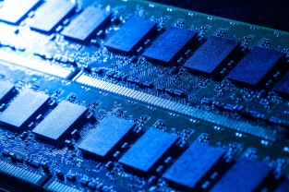
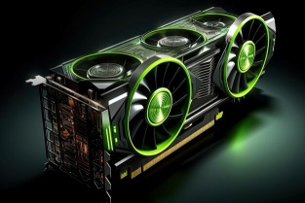
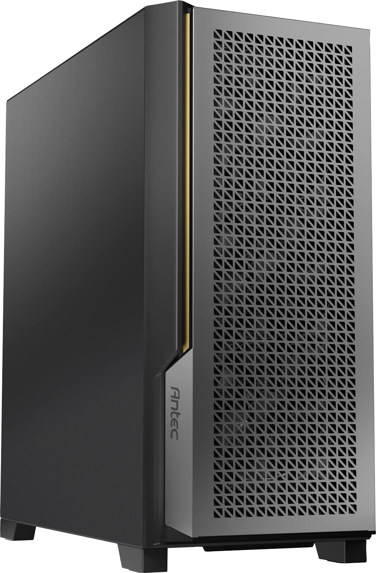
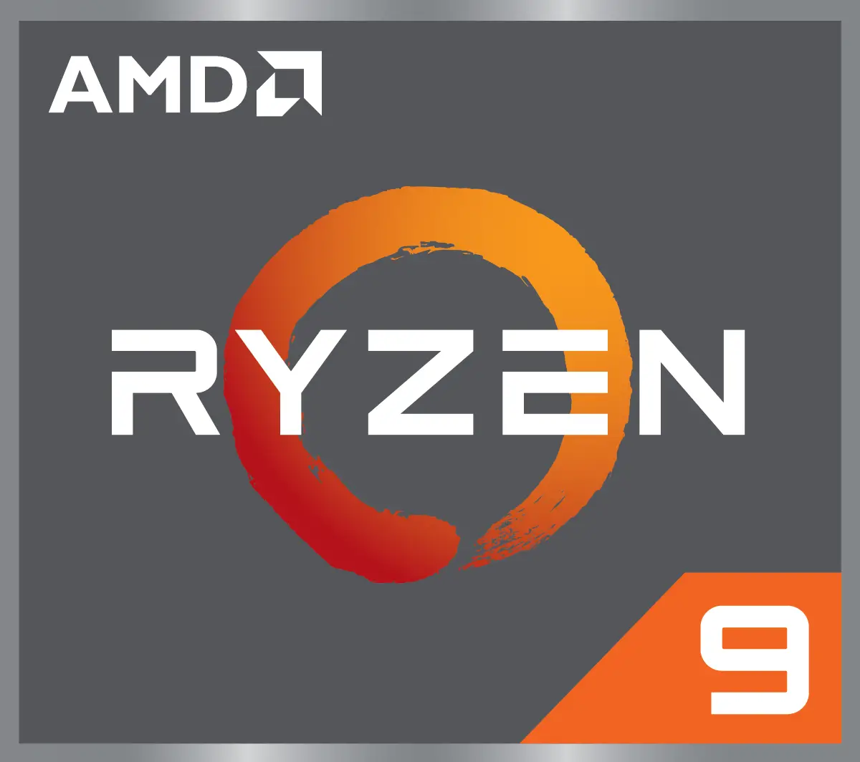


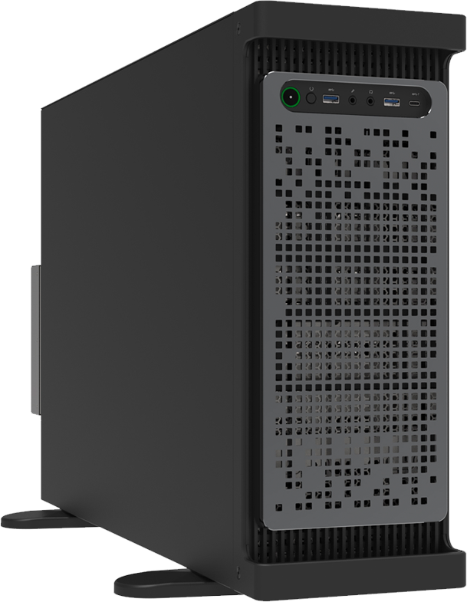

無料で使える流体シミュレーションソフトウェア
他ソフトウェアから
乗り換えのご案内
OpenFOAMを快適に
動作させる上で必要となる
3つの主要スペック
OpenFOAMの処理に最も重要なのは、CPUです。こちらのソフトウェアは並列処理を前提としてライブライが設計されているため、OpenFOAMのライブラリを使用して作成されたソルバはそのまま並列で動作します。だからこそ、高速で処理を行うためにはできる限りコア数が多いCPUを選ぶことが重要です。もちろん、メモリやGPUのバランスも大事であり、全体のバランスが悪いとCPU以外の部品がボトルネックとなり、性能を落としてしまうことも考えられます。流体シミュレーションの解析は、どれくらいの規模の処理を行うかによって大きく性能が異なるため、まずは用途やご予算を明確に決めた上で、可能な限り高性能なCPUを搭載したパソコンを選ぶことをお勧めします。
OpenFOAMにおすすめのハードウェア
Ryzen9 9950X 16コアCPUを搭載したエントリーモデル
■ OS：Ubuntu22.04LTS
■ CPU：AMD Ryzen 9 9950X（16C32T 4.3~5.7GHz）
■ メモリ：128GB （32GB×4） DDR5-3600
■ SSD：1TB NVMe R:7300MB/s W:6300MB/s
■NVIDIA RTX A400 4GB GDDR6
■ 1年間センドバック方式ハードウェア保証
■約 469 × 220 × 490 mm（D×W×H）
ハードウェア
BT-R99950XAS1Q1TTNVM
販売価格498,000円(税別)
Zen3 64コアEPYC 7713搭載のミドルクラスモデル
■ OS：Ubuntu22.04LTS
■ CPU：EPYC 7713（64C128T 2.0~3.67GHz）
■ メモリ：128GB （16GB×8） DDR4-3200
■ SSD：960GB SATA 高耐久SSD
■NVIDIA RTX A1000 8GB GDDR6
■ 3年間センドバック方式ハードウェア保証
■約 (H)435 ｘ(W)175ｘ(D)630 mm
ハーウェア
WST-EP7713MS3Q960TSD
販売価格998,000円(税別)
Zen4 64コアEPYC 9554×2搭載のハイエンドモデル
■ OS：Ubuntu22.04LTS
■ CPU：【2CPU】EPYC 9554（64C128T 3.1~3.75GHz）
■ メモリ：256GB （16GB×16） DDR5-4800
■ SSD：1.92TB SATA 高耐久SSD
■NVIDIA RTX 4500 Ada 24GB-GDDR6
■ 3年間センドバック方式ハードウェア保証
■約 (H)435 ｘ(W)175ｘ(D)630 mm
1年間保証
WST-EP9554x2G3Q24TT
販売価格2,800,000円(税別)

